Slide 1
Biblioteka Politechniki Wrocławskiej
Szkolenie biblioteczne
dla studentów I roku
rok akademicki 2018/2019

Slide 2
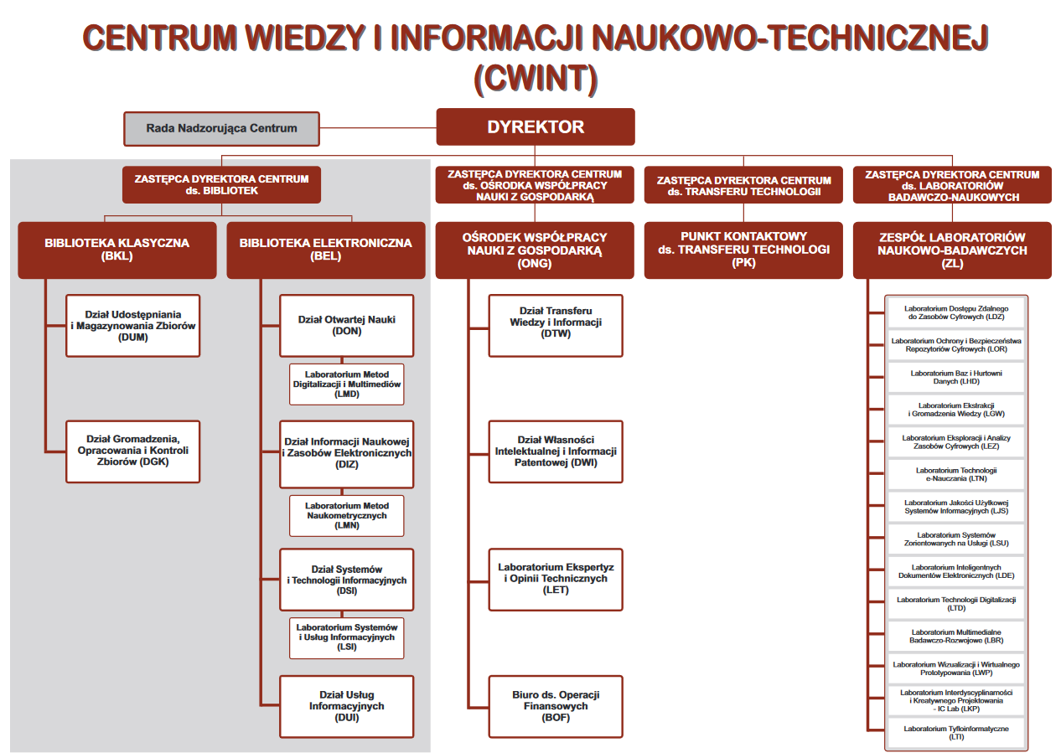

Slide 3
System biblioteczno-informacyjny Politechniki Wrocławskiej
BIBLIOTEKA
POLITECHNIKI WROCŁAWSKIEJ
Biblioteka Klasyczna
Wypożyczalnia i Czytelnia Główna
Wypożyczalnia i Czytelnia Beletrystyczna
Wypożyczalnia Międzybiblioteczna
Biblioteka Elektroniczna
Strefa Otwartej Nauki
Biblioteki Tematyczne
usytuowane przy wydziałach PWr

Slide 4
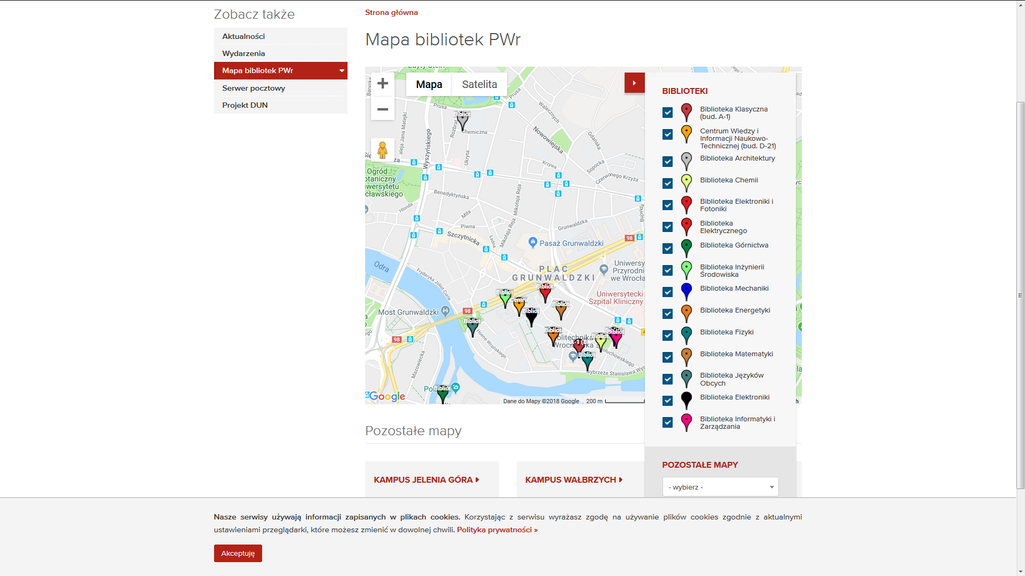
Lokalizacja Bibliotek PWr we Wrocławiu

Slide 5
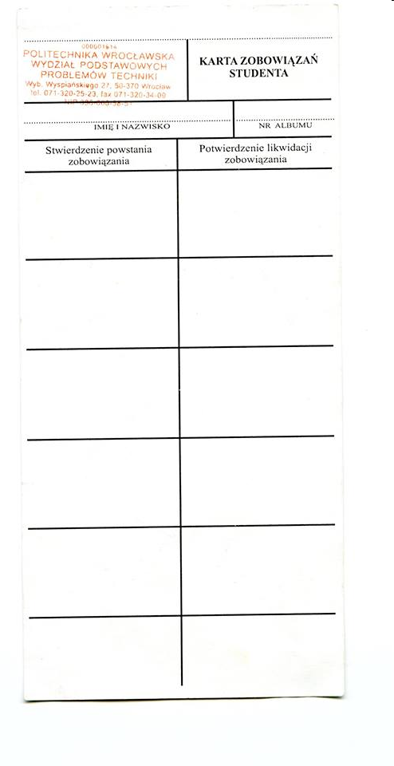
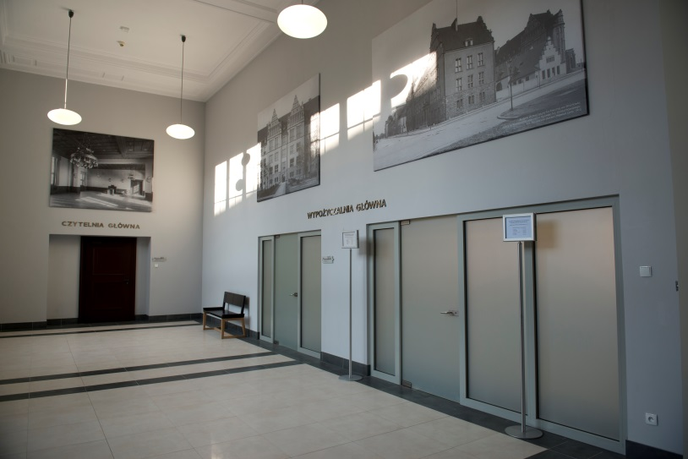

Zapisy do Bibliotek PWr
GDZIE?
CO ZABRAĆ?
Wypożyczalnia Główna
bud. A-1
klatka schodowa „C”
II piętro, pok. 307A
Elektroniczną legitymację studencką
Kartę zobowiązań

Slide 6
Limity wypożyczenia książek
10
egzemplarzy
6
miesięcy
3
dni na odbiór

Slide 7
Sposoby zamawiania
Drogą elektroniczną
Tradycyjnie
Wypożyczalnia Główna
Czytelnia Główna
Biblioteka Beletrystyczna
Biblioteki Tematyczne:
Biblioteka Architektury
Biblioteka Budownictwa
Biblioteka Chemii
Biblioteka Elektroniki (C-5)
Biblioteka Elektroniki i Fotoniki (C-6)
Biblioteka Elektrycznego
Biblioteka Inżynierii Środowiska
Biblioteka Informatyki i Zarządzania
Biblioteka Energetyki
Biblioteka Mechaniki
Biblioteka Fizyki
Biblioteka Matematyki
Biblioteka w Wałbrzychu
Pozostałe miejsca:
Biblioteka Górnictwa
Biblioteka Języków Obcych
Biblioteka w Legnicy
Biblioteka w Jeleniej Górze

Slide 8
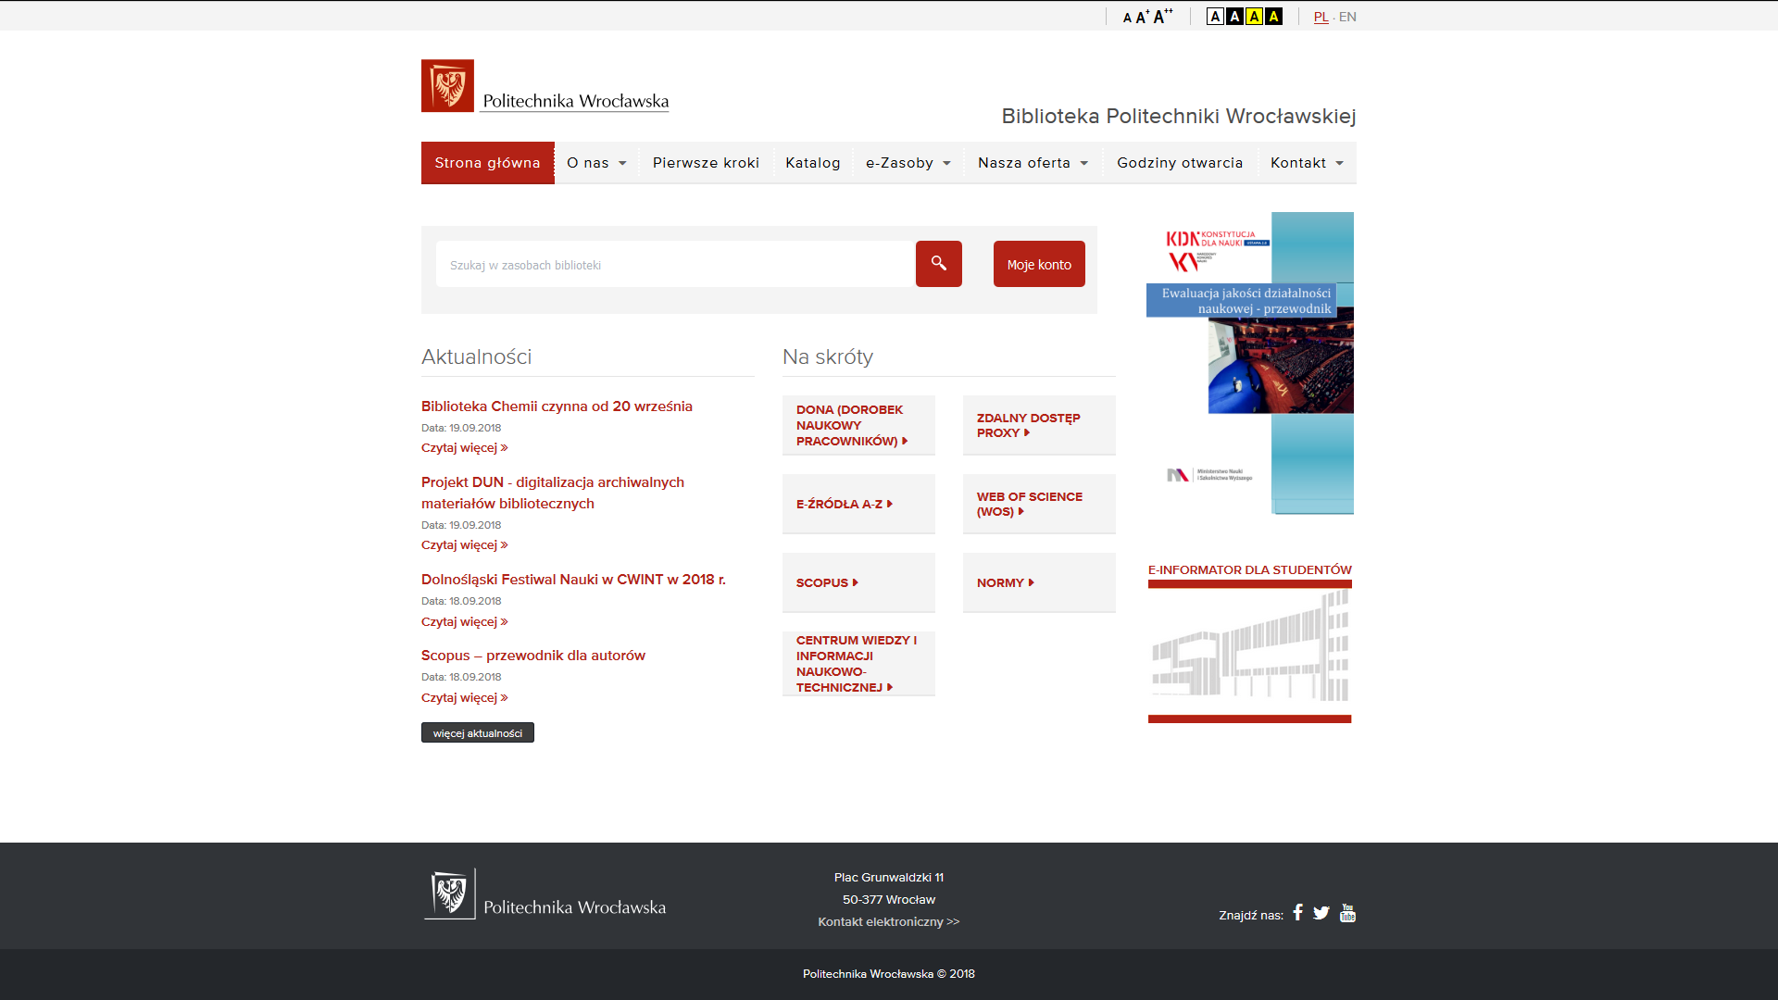
Zamawianie książek drogą elektroniczną
biblioteka.pwr.edu.pl

Slide 9
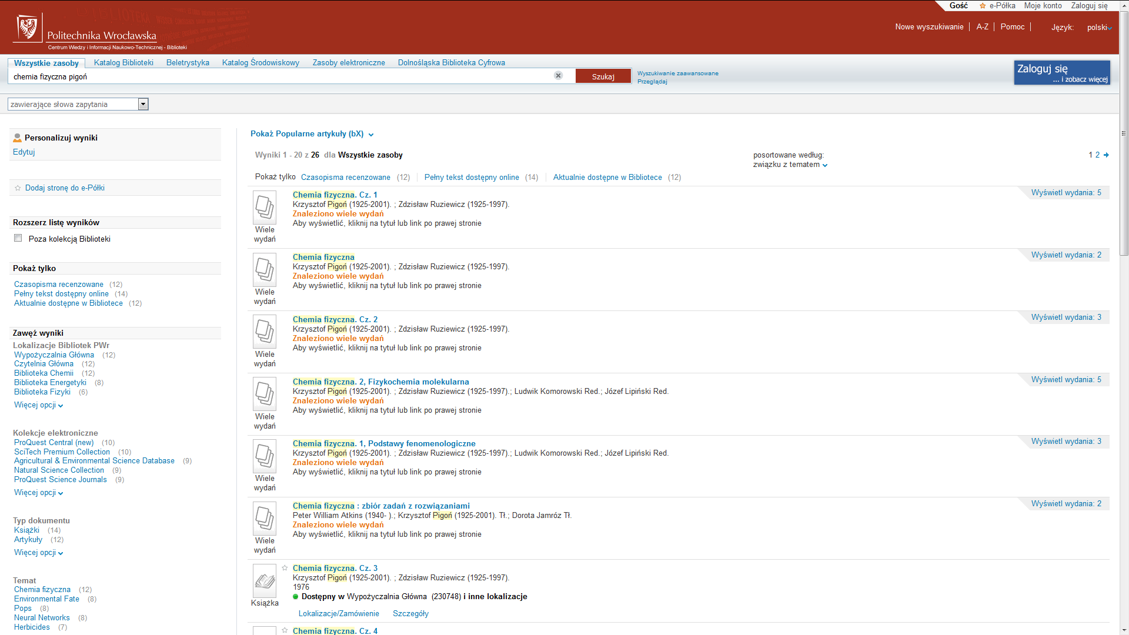
…wpisujemy np. tytuł książki, nazwisko autora…
…otrzymujemy listę rezultatów wyszukiwania…

Slide 10
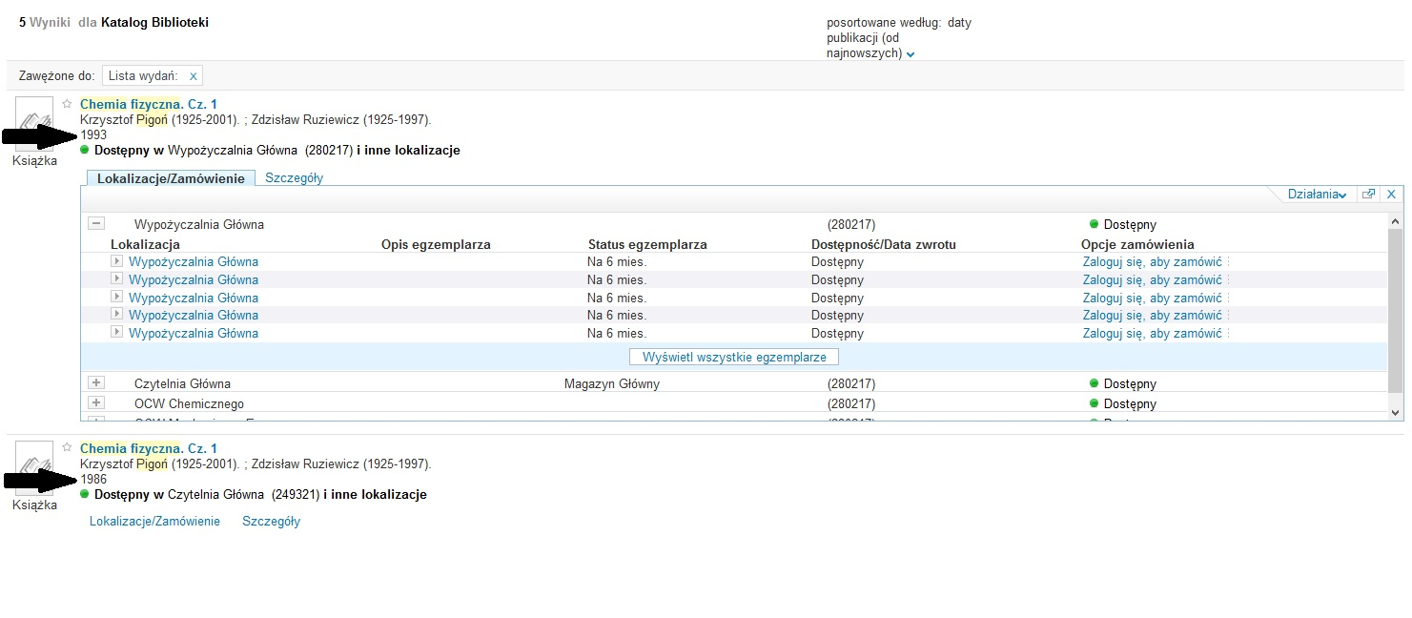
… którą można dowolnie rozwijać i zawężać …

Slide 11
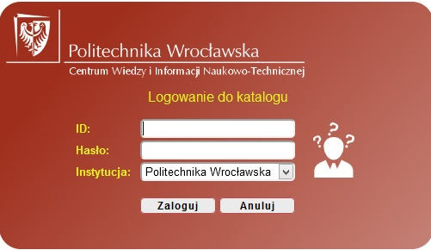
Logowanie do systemu bibliotecznego
Tak jak do poczty studenckiej
login: nr albumu
hasło: takie jak do poczty studenckiej

Slide 12
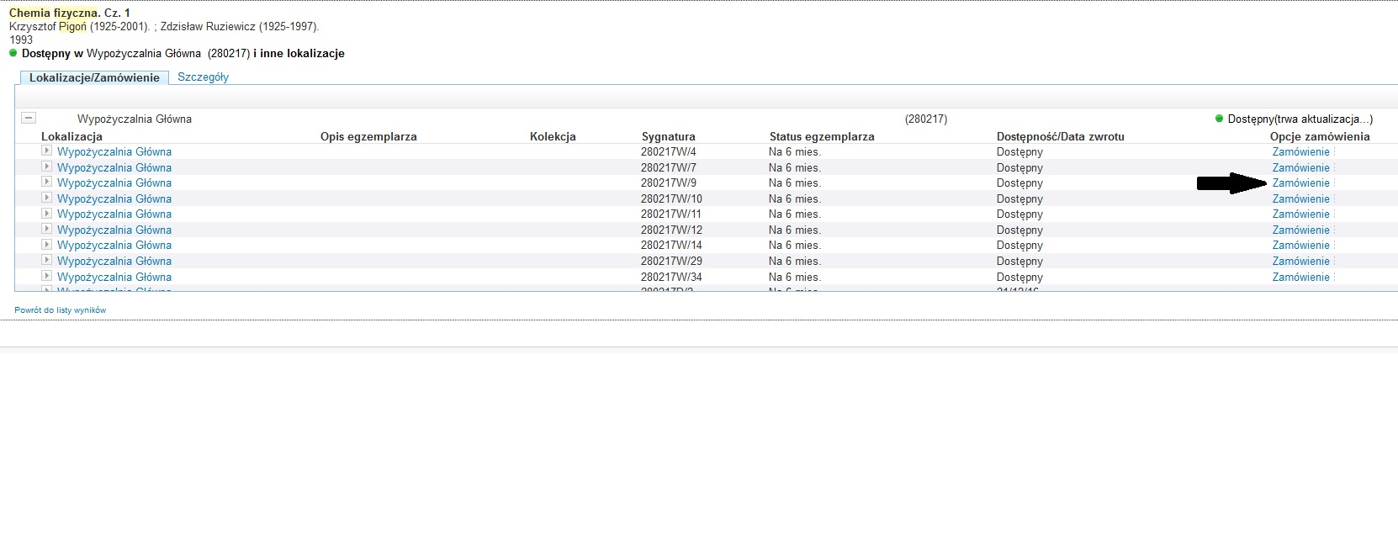
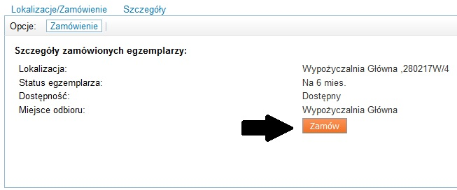
… teraz wystarczy złożyć zamówienie…

Slide 13
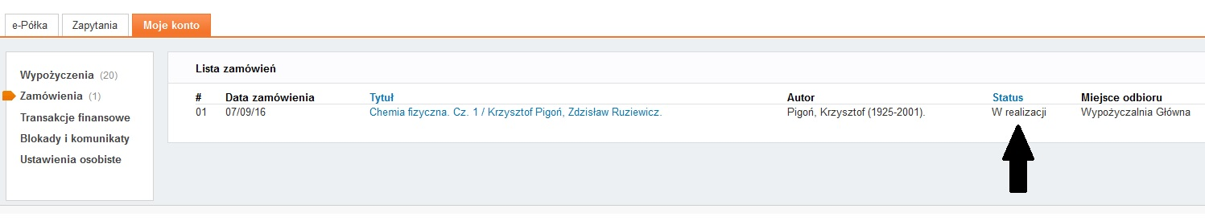
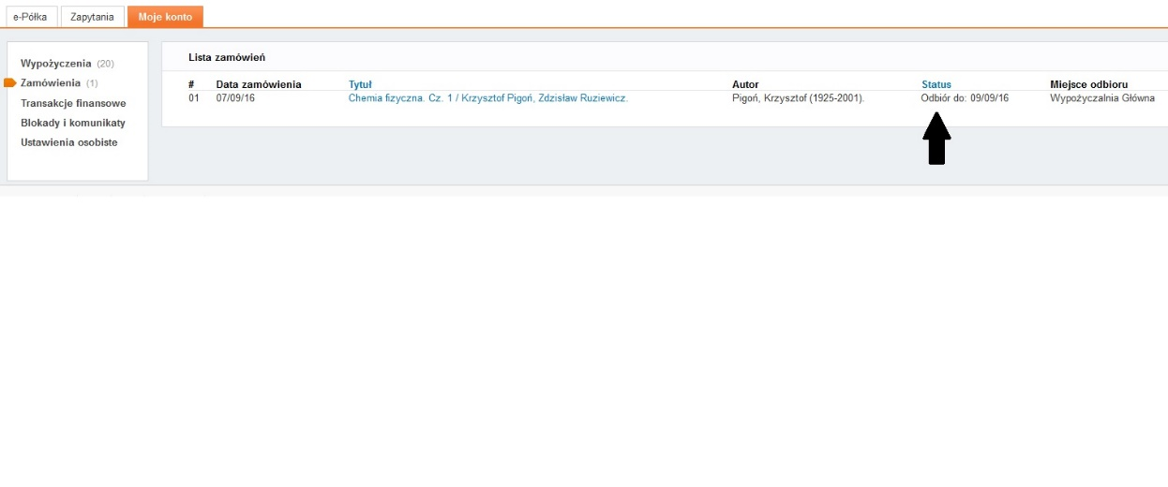
…zamówienie zostało już zarejestrowane,
sprawdź kiedy możesz je odebrać…

Slide 14
Pilnuj terminu odbioru książek!
UWAGA: w Bibliotekach Tematycznych obowiązują różne godziny pracy
Terminy odbioru książek zamówionych do Wypożyczalni Głównej *
Dzień zamówienia | Ostatni dzień odbioru
poniedziałek | środa do 17⁰⁰
wtorek | czwartek do 17⁰⁰
środa | piątek do 17⁰⁰
czwartek | sobota do 14¹⁵
piątek | poniedziałek do 17⁰⁰
sobota | wtorek do 17⁰⁰
niedziela | środa do 17⁰⁰
Terminy odbioru książek zamówionych Do Czytelni Głównej
Godzina zamówienia | Odbiór
do godz. 17³⁰ (sobota do godz. 14³⁰ ) | dzień zamówienia
po godz. 17³⁰ (sobota po godz. 14³⁰ ) | kolejny dzień pracy Czytelni po dniu zamówienia
* Na początku roku akademickiego oraz w czasie sesji godziny otwarcia są wydłużone.

Slide 15
Pamiętaj o tym, że:
Zamówione książki może odebrać jedynie właściciel konta
Zamówienie złożone pół godziny przed zamknięciem Biblioteki będzie zrealizowane następnego dnia
Nieodebranie książek w terminie spowoduje
zablokowanie konta użytkownika
W celu odblokowania należy zgłosić się osobiście z legitymacją studencką do Wypożyczalni Głównej lub Biblioteki Tematycznej
Czterokrotne nieodebranie książek w terminie (4 blokady) spowoduje zablokowanie konta na 3 miesiące

Slide 16
Jak uzyskać książkę w bibliotece, gdzie
nie ma opcji elektronicznego zamówienia?
Sprawdź
w katalogu, czy egzemplarz jest dostępny
Zapisz na kartce sygnaturę
(np. 345456/1)
Zapisz autora i tytuł książki, którą chcesz wypożyczyć
Podejdź do dyżurującego bibliotekarza, by przekazać mu kartkę z wszystkimi danymi i poczekaj chwilę na realizację zamówienia

Slide 17
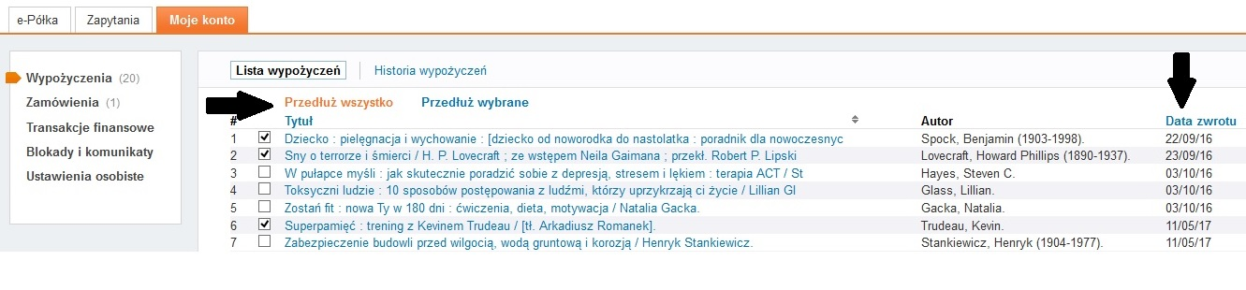
Samodzielne przedłużenie terminu zwrotu książki

Slide 18
Spokojnie, przypominamy o terminach zwrotu książek
Przypomnienia wysyłane są na podany przy zakładaniu konta bibliotecznego adres e-mail
10 i 3 dni przed terminem zwrotu
Za nieterminowy zwrot książek naliczana jest opłata w wysokości 50 gr od książki za każdy rozpoczynający się dzień po wyznaczonym terminie zwrotu

Slide 19
Wypożyczalnia i Czytelnia Beletrystyczna
Bud. A-1, klatka schodowa „c”, II piętro, pok. 308
Czynna: poniedziałek - piątek 8⁰⁰-18⁰⁰
Ze zbiorów może korzystać cała społeczność PWr
Jednorazowo można wypożyczyć
5 książek na okres 1 miesiąca
Zbiory prezentowane są
w wolnym dostępie do półek
Książki można zamawiać elektronicznie
lub wybierać bezpośrednio z półek

Slide 20
Czytelnia Beletrystyczna
Udostępniana jest prasa codzienna, tygodniki, miesięczniki i kwartalniki
Przykładowe tytuły: National Geographic, Focus, Nowa, Fantastyka, Gazeta Wrocławska, Przegląd Sportowy, Wprost, Wysokie Obcasy
Czytelnia Beletrystyczna jest wyposażona
w wygodne fotele i stoliki
Przed korzystaniem należy pozostawić okrycie wierzchnie oraz torby/plecaki w szatni lub szafkach zamykanych na klucz

Slide 21


Korzystaj mobilnie z beletrystyki
Legimi.pl e-zasoby e-książki
oferta czołowych polskich wydawców literatury pięknej, popularnej i popularno-naukowej,
ok. 25 000 ebooków i audiobooków dostępnych w tzw. chmurze
bezpłatna aplikacja dla systemów Android oraz Windows Phone i Windows 8.1, 10
a od października, także opcja: „…słuchanie bez limitu”
zapisz się do Biblioteki, odbierz kod aktywacyjny i utwórz konto w Legimi.pl
limit: możliwość korzystania na 2 urządzeniach do wyboru spośród 4 urządzeń (tablet, smartfon, czytnik lub komputer)

Slide 22
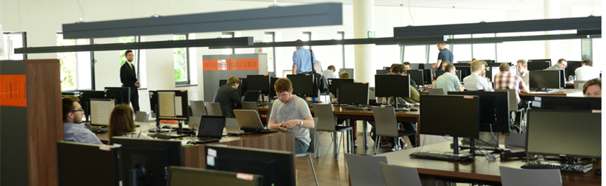
Zapraszamy do Strefy Otwartej Nauki
SON
otwarta czytelnia zbiorów elektronicznych, wyposażona w ponad 300 terminali
lokalizacja: nowoczesny budynek D-21
możliwość używania własnego sprzętu komputerowego przy wykorzystaniu sieci bezprzewodowej eduroam
pokoje pracy indywidualnej
godziny otwarcia:
  poniedziałek - piątek 8⁰⁰⁻ 21⁰⁰
  sobota 8⁰⁰-15⁰⁰

Slide 23
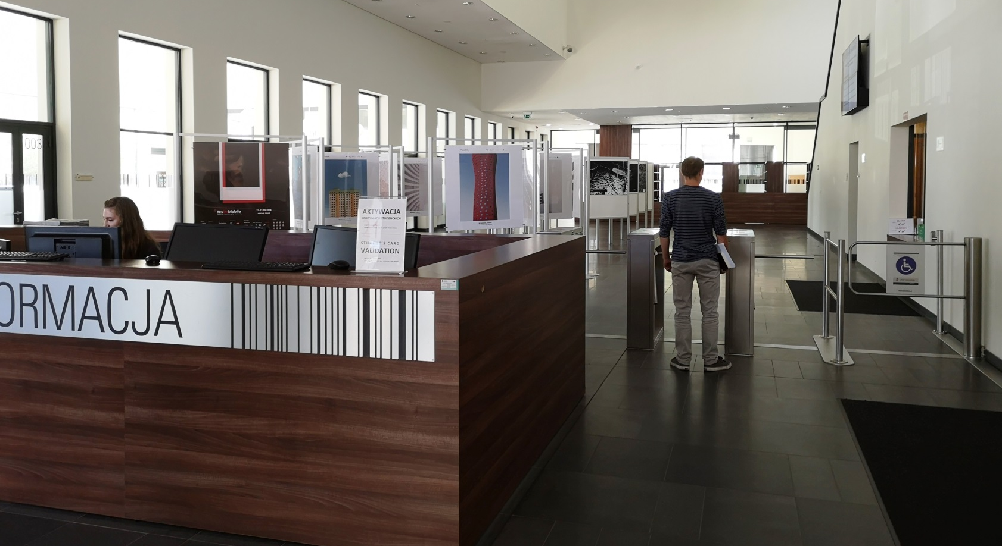
Zapraszamy do Strefy Otwartej Nauki
SON
do wejścia upoważnia Elektroniczna Legitymacja Studencka
przy pierwszej wizycie konieczna jest znajomość loginu i hasła do poczty studenckiej

Slide 24
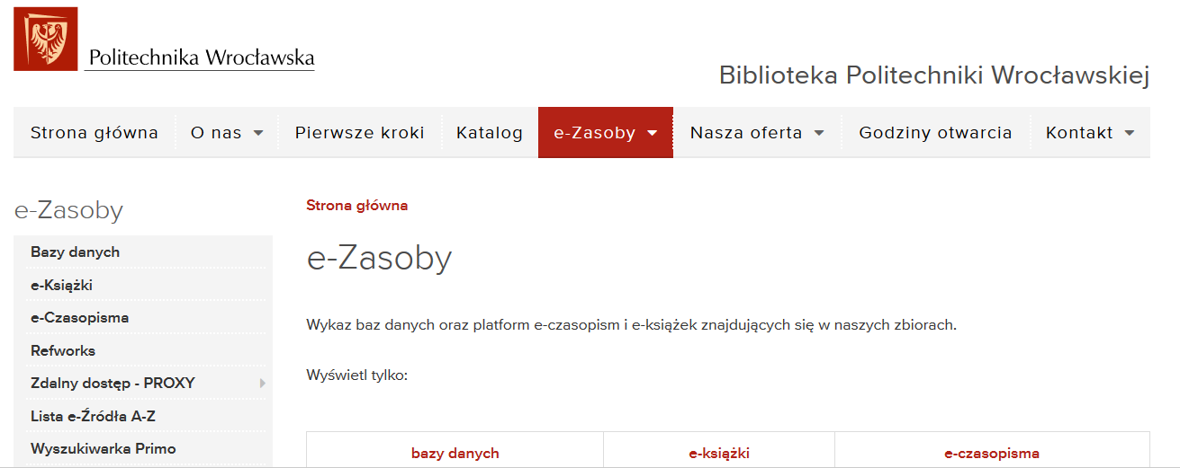
Korzystaj z e-zasobów
e- książki, e-czasopisma, bazy danych
122
1 411 329 tyt.
54 202 tyt.

Slide 25

Korzystaj z e-podręczników
IBUK Libra e-zasoby e-książki
oferta czołowych wydawców branżowych, naukowych i akademickich, m.in.
Wolters Kluwer Polska SA | Oficyna Wydawnicza Politechniki Wrocławskiej
Wydawnictwa Komunikacji i Łączności | Oficyna Wydawnicza Politechniki Warszawskiej
Wydawnictwo Lekarskie PZWL | Wydawnictwo Naukowe UMK
Wydawnictwo Naukowe PWN | Wydawnictwo UE we Wrocławiu
Wydawnictwo WNT | Wydawnictwo Uniwersytetu Łódzkiego
bieżący dostęp do ok. 3 000 książek (w tym podręczników i skryptów)
możliwość zamówienia do kolekcji Biblioteki dodatkowych pozycji spośród ok. 20 000 książek
limit: 5 jednoczesnych czytelników na tytuł – z możliwością zwiększenia limitu czytelników

Slide 26
Zdalny dostęp do zasobów elektronicznych
PROXY
Serwer PROXY umożliwia dostęp do elektronicznych zasobów informacyjnych spoza uczelnianej sieci komputerowej
Aby aktywować zdalny dostęp należy założyć konto biblioteczne oraz zgłosić się
z wypełnioną (lub wypełnić na miejscu) deklaracją dostępu do serwera PROXY do:
Strefa Otwartej Nauki
bud. D21, wejście „A”, I piętro, stanowisko INFORMACJA
czynna: poniedziałek - piątek 8⁰⁰-21⁰⁰
sobota 8⁰⁰-15⁰⁰
lub
Wypożyczalni Głównej
bud. A1, klatka schodowa „C”, II piętro, pokój 307A
czynna: poniedziałek – piątek 8⁰⁰-18⁰⁰
sobota 8⁰⁰-15⁰⁰
lub
wysłać skan wypełnionej i podpisanej własnoręcznie deklaracji
na adres e-mail:
biblioteka.proxy@pwr.edu.pl
Notes:
Należy zaprezentować nasze zbiory i zachęcić do korzystania na miejscu i przez proxy: mamy ponad milion e-książek, ponad 60 tysięcy e-czasopism i 100 baz danych.

Slide 27
e-informator
biblioteka.pwr.edu.pl

Slide 28
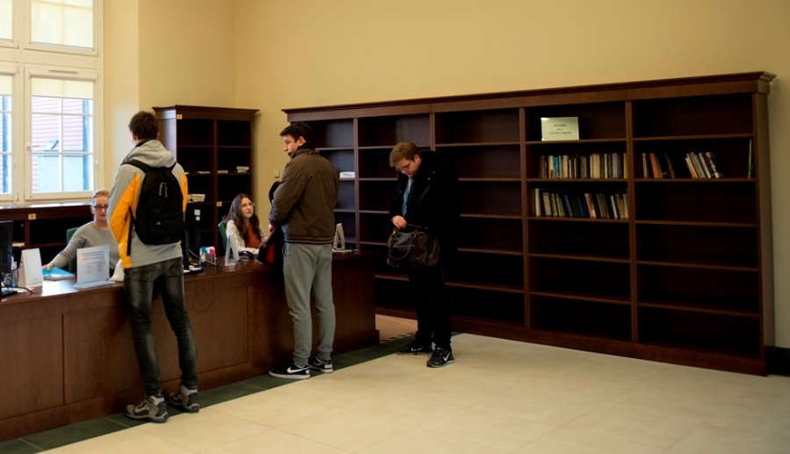
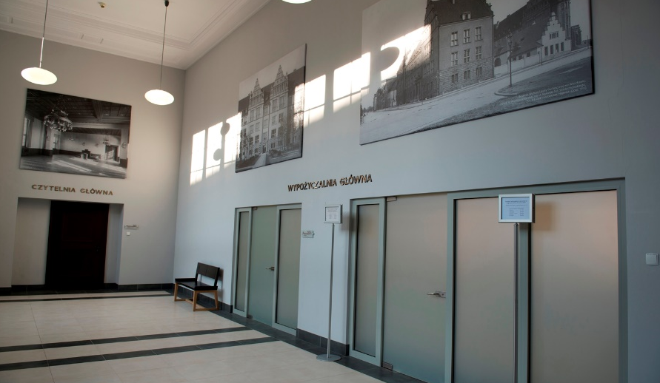
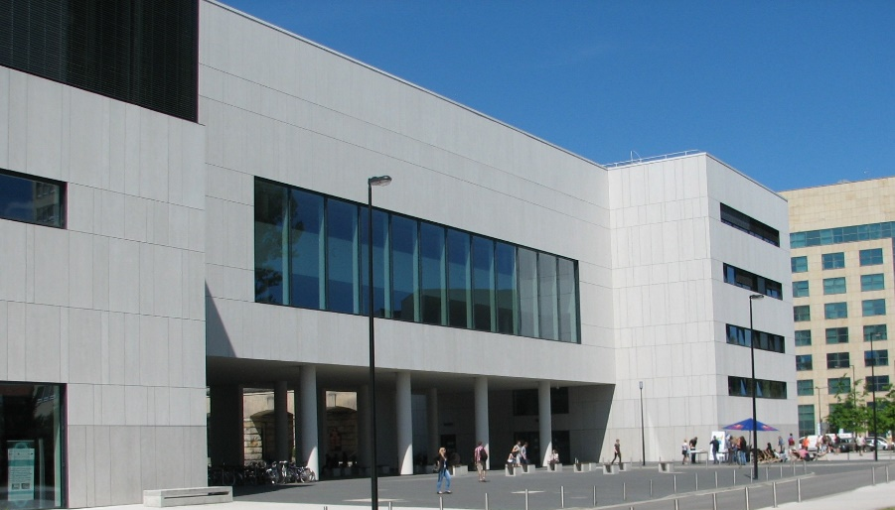
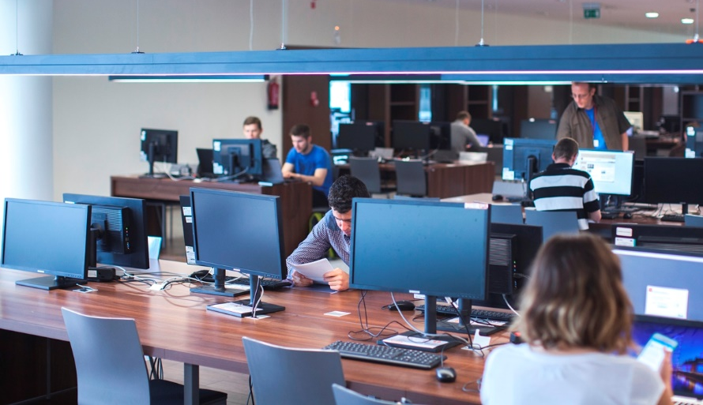
Dziękuję za uwagę!
biblioteka.pwr.edu.pl
Opracował:
Dariusz Kardela, Dział Udostępniania i Magazynowania Zbiorów
Zdjęcia: Bartek Sadowski oraz Monika Pichlak

